Slide 1
Partie 5 Algorithme & Programmation II
Les TRIS
Lycée de La Martinière Monplaisir – PT – PT$⋆$
Xavier PESSOLES

Slide 2
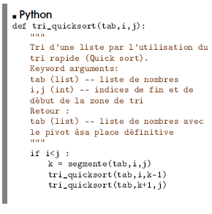
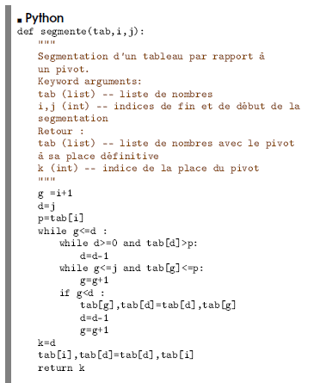
Le Tri rapide – Première segmentation
0
1
2
3
4
5
6
7
8
9
5
3
20
11
13
18
2
17
4
20
5
3
11
13
18
2
17
20
20
4
5
3
4
11
13
18
2
17
20
20
5
3
4
13
18
17
20
20
11
2
Première segmentation :
i = 0, j = 9
5
3
4
2
13
18
11
17
20
20
5
3
4
2
13
18
11
17
20
20
5
3
4
2
13
18
11
17
20
20
2
3
4
5
13
18
11
17
20
20
3

Slide 3
Le Tri rapide
QS (0,9)
3
QS (0,2)
3
QS(4,9)
2
3
4
5
13
18
11
17
20
20
5
0
11
13
18
17
20
20
QS (0,-1)
QS (1,2)
QS (4,4)
QS (6,9)
7
1
7
17
18
20
20
QS (1,0)
QS (2,2)
QS (6,6)
QS (8,9)
QS (8,7)
8
QS (9,9)

